Slide 1
Variables de Estado
Teoría de control moderna → Sistemas complejos pueden tener múltiples entradas y múltiples salidas y pueden
ser variantes en el tiempo → con herramientas de resolución computacional.
Teoría de control moderna frente a teoría de control convencional
- la teoría de control convencional en que su formulación es aplicable a sistemas de múltiples-entradas, múltiples- salidas, que pueden ser lineales o no lineales, invariables en el tiempo o variables en el tiempo. Analizado en el dominio temporal.
- la teoría convencional sólo es aplicable a sistemas de una entrada-una salida invariantes en el tiempo. Analizado preferentemente en el dominio de la frecuencia
Estado.
El estado de un sistema dinámico es el conjunto de variables más pequeño (llamadas variables de estado), de forma que el conocimiento de estas variables en t=t₀, junto con el conocimiento de la entrada para t>=t₀, determinan completamente el comportamiento del sistema en cualquier t>=t₀. Obsérvese que el concepto de estado no está limitado a sistemas físicos. Es aplicable a sistemas biológicos, sistemas económicos, sistemas sociales y otros. Variables de Estado

Slide 2
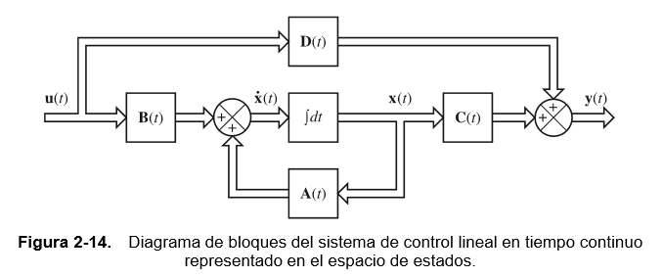


Vector de estado
Matriz de estado
Matriz de entrada
Matriz de salida
Matriz de transmisión directa

Slide 3
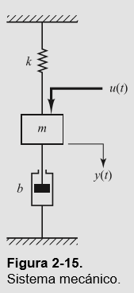
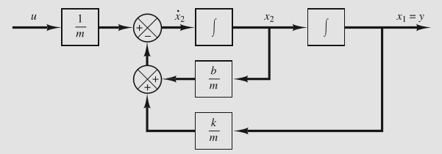
Ejemplo

Slide 4


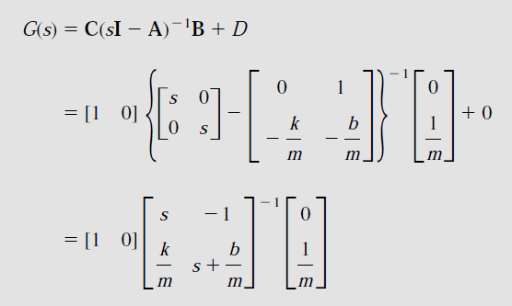

Correlación entre FT y Variables de estado

Slide 5
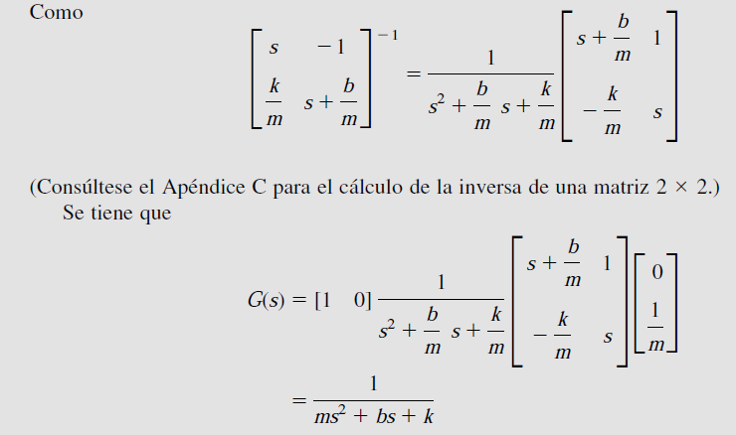
Ejemplo masa - resorte

